Slide 1
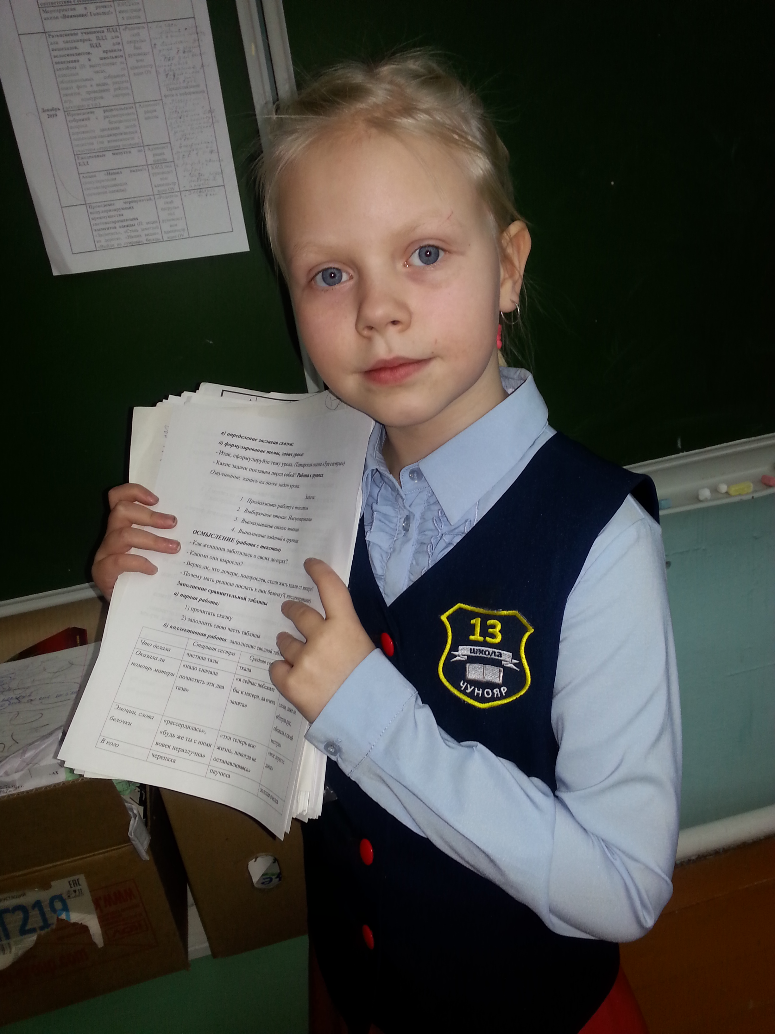
МКОУ «Чуноярская средняя школа №13»
Зачем собирают макулатуру?
Выполнила: ученица 3 «Б» класса
Брюханова Елена
Руководитель: учитель начальных классов
Полонянкина Светлана Николаевна
исследовательская работа

Slide 2
Цель: собрать макулатуру, уменьшив этим вырубку лесов.
Задачи:
узнать, что такое макулатура и зачем её собирают;
провести в школе акцию по сбору макулатуры;
выявить экологическую пользу от сбора макулатуры.

Slide 3
Гипотеза исследования:
если мы будем собирать макулатуру, то можем сберечь часть деревьев от вырубки.

Slide 4
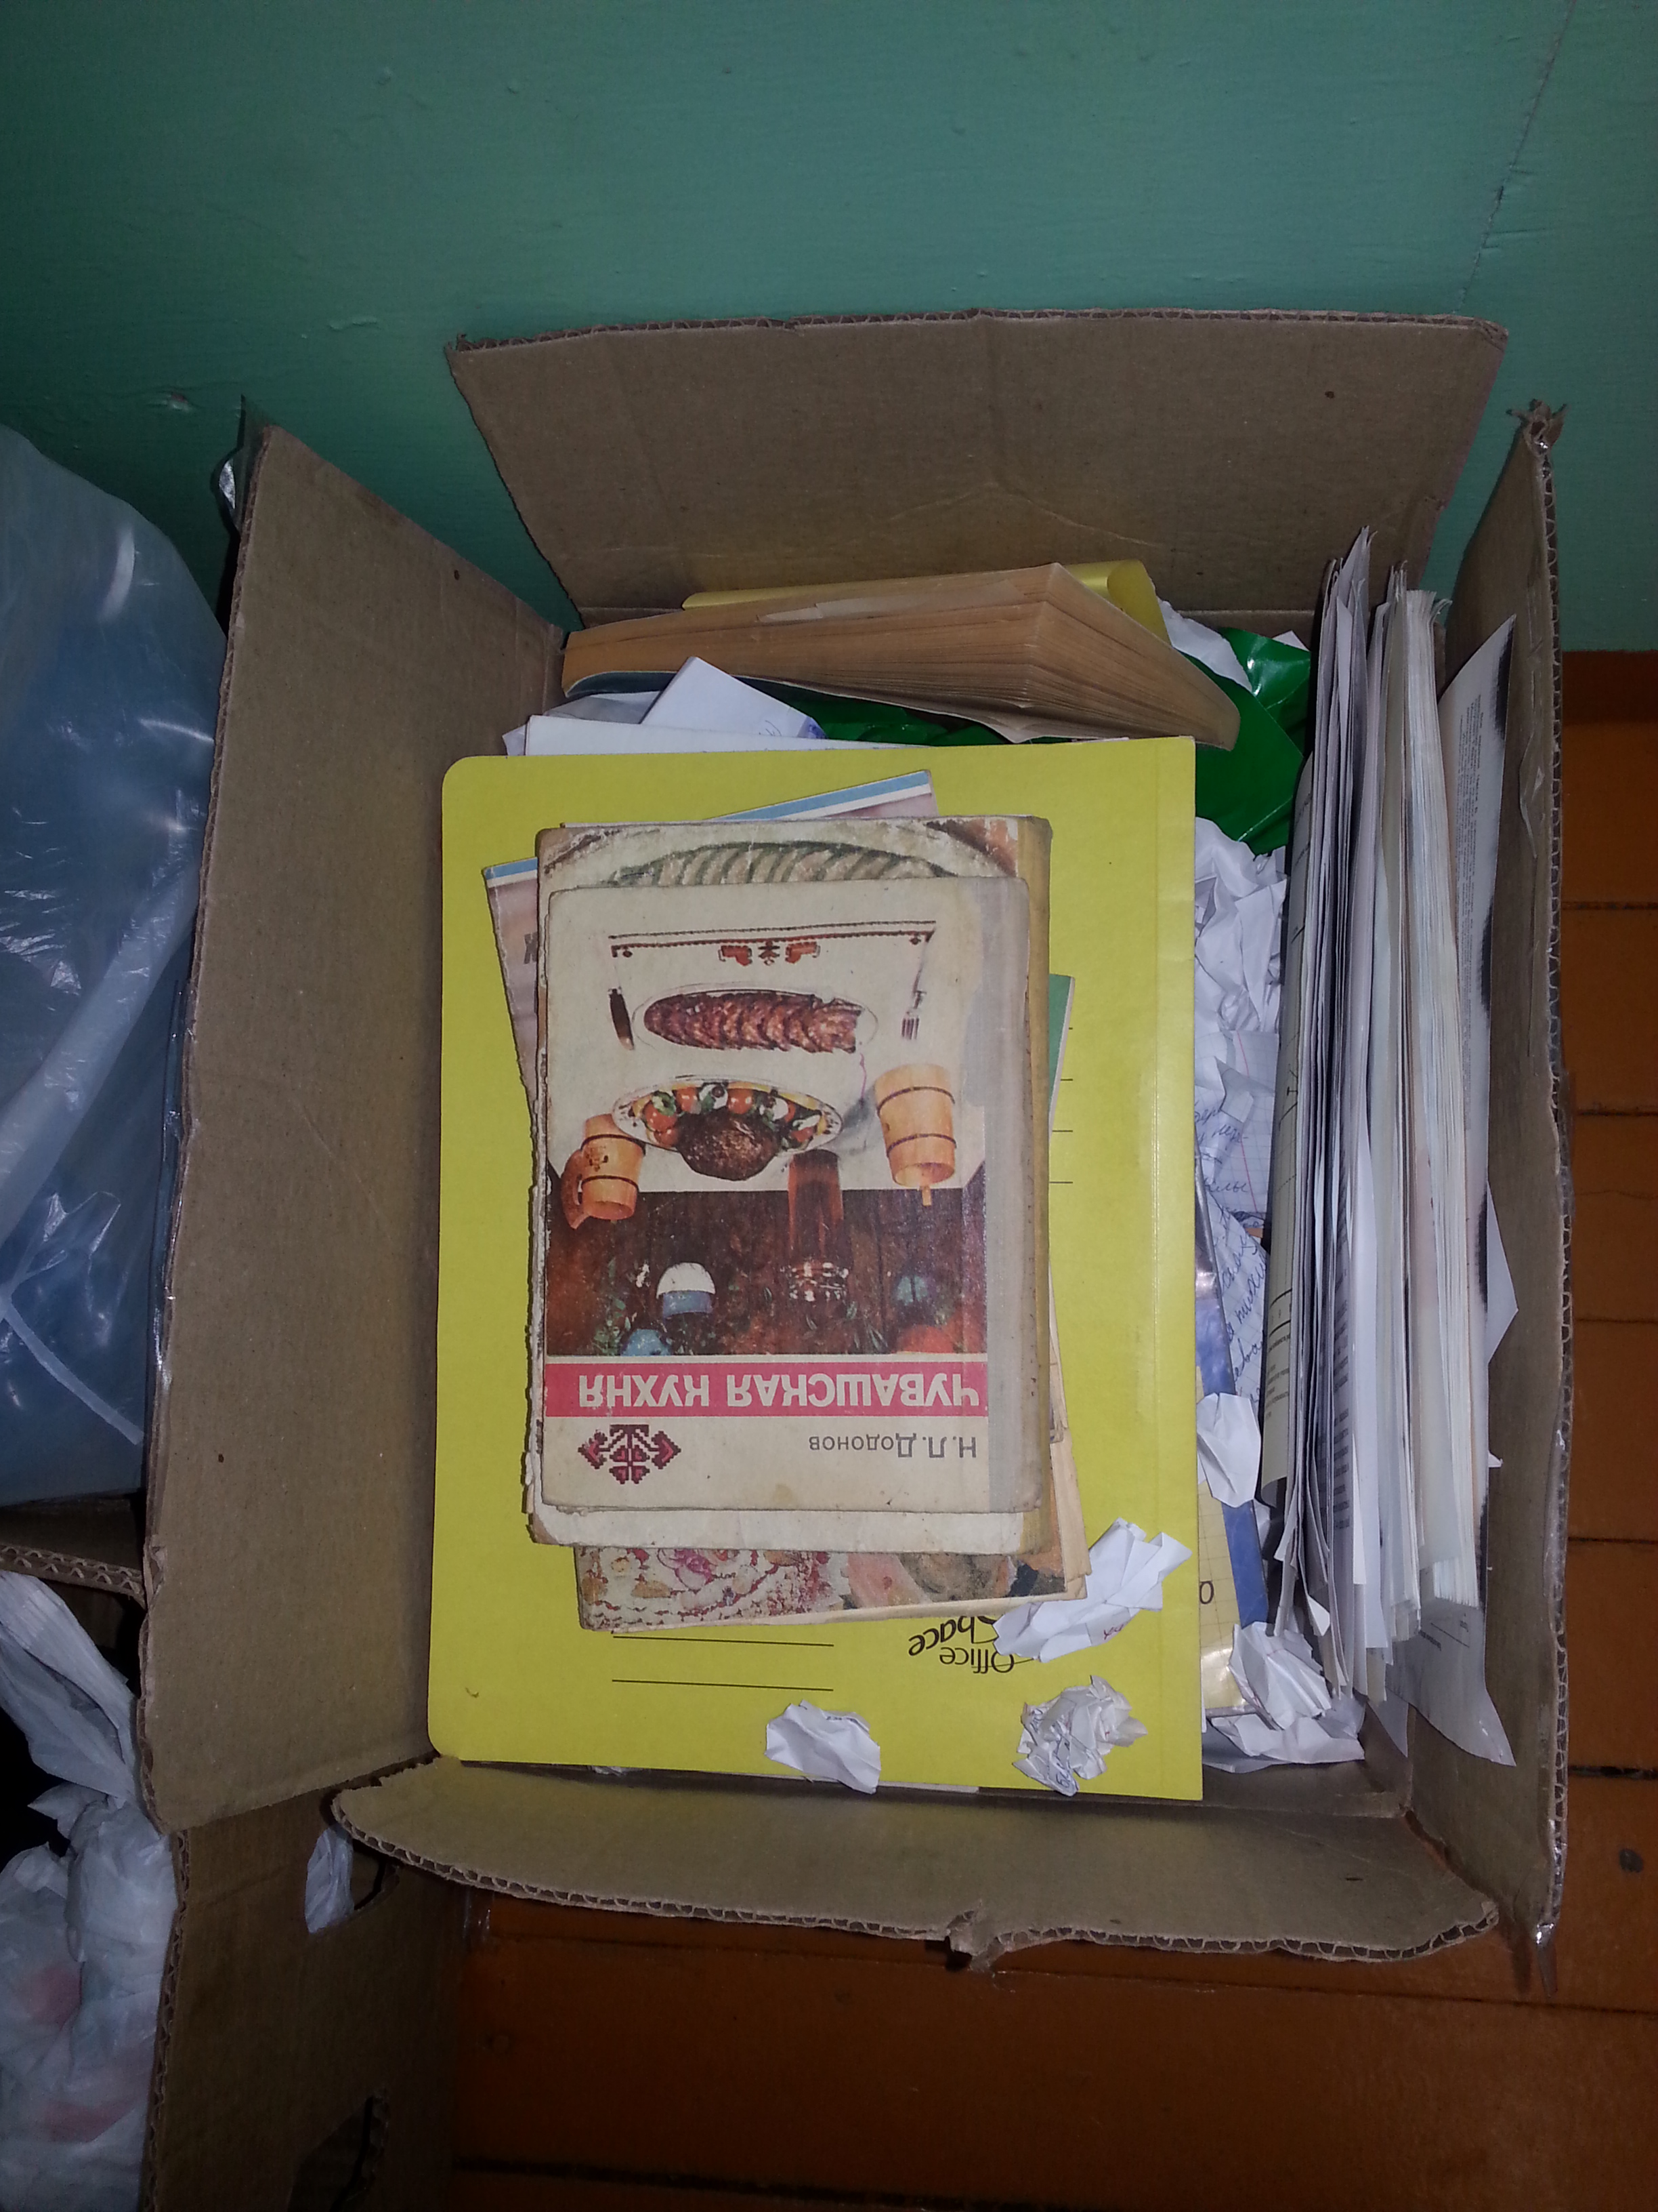
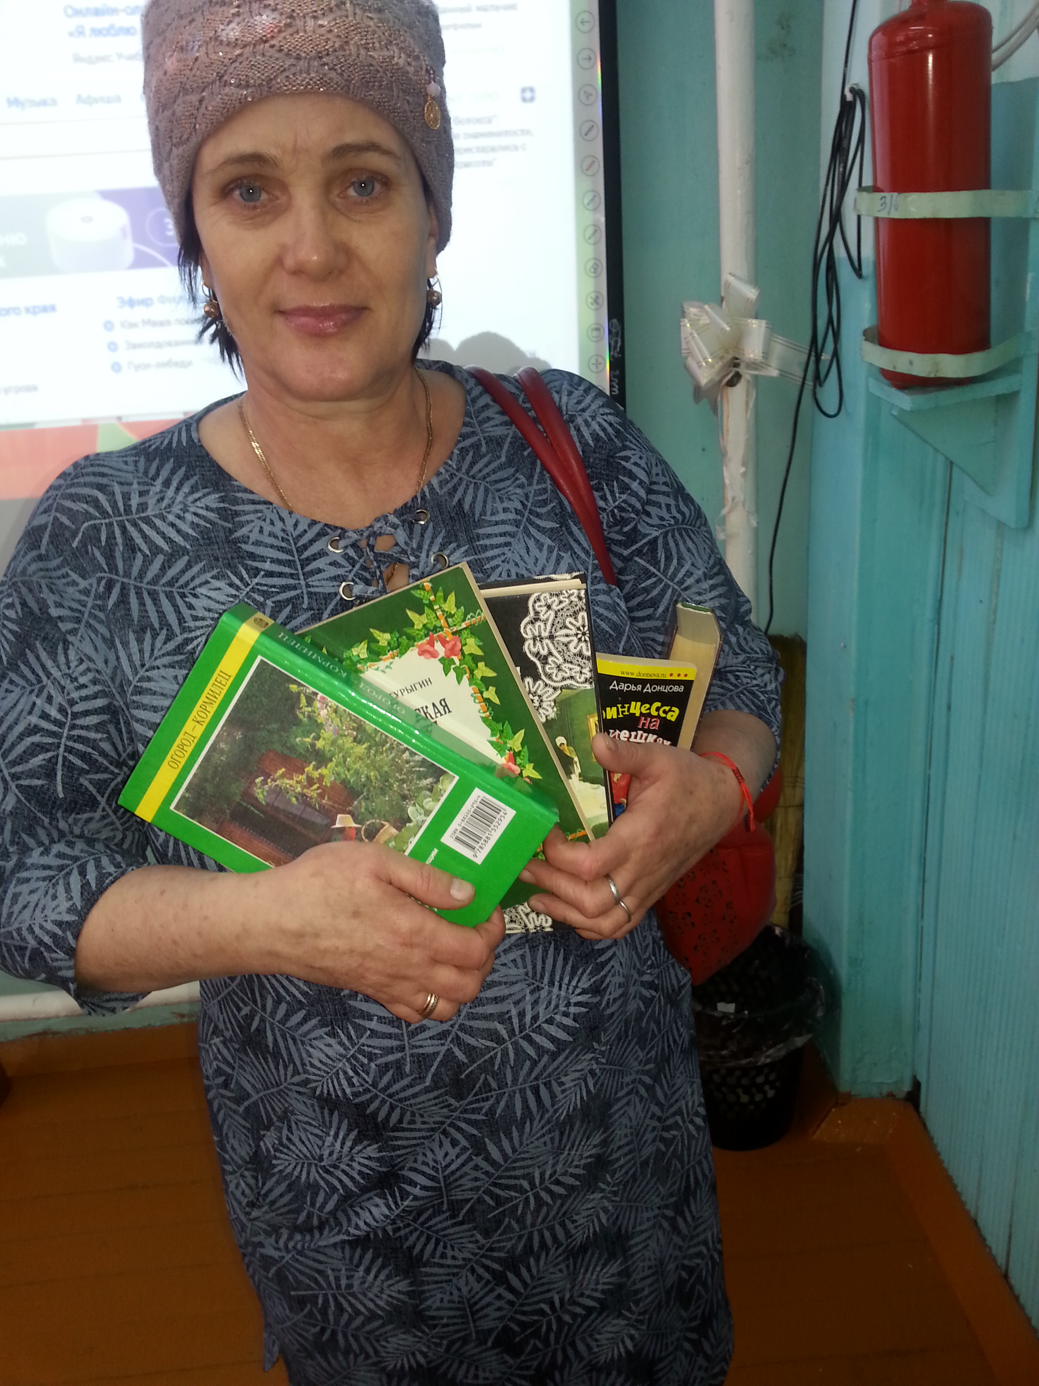
Каждый день после уроков в нашем классе в урне оказывается много ненужной бумаги, различных обрезков. Что происходит с бумагой, выброшенной в мусор? Её увозят на свалку, где она месяцами гниет вместе с остальными отходами, засоряя окружающую среду. Мы решили попробовать собирать бумагу в коробки. К нам присоединились и наши родители.

Slide 5
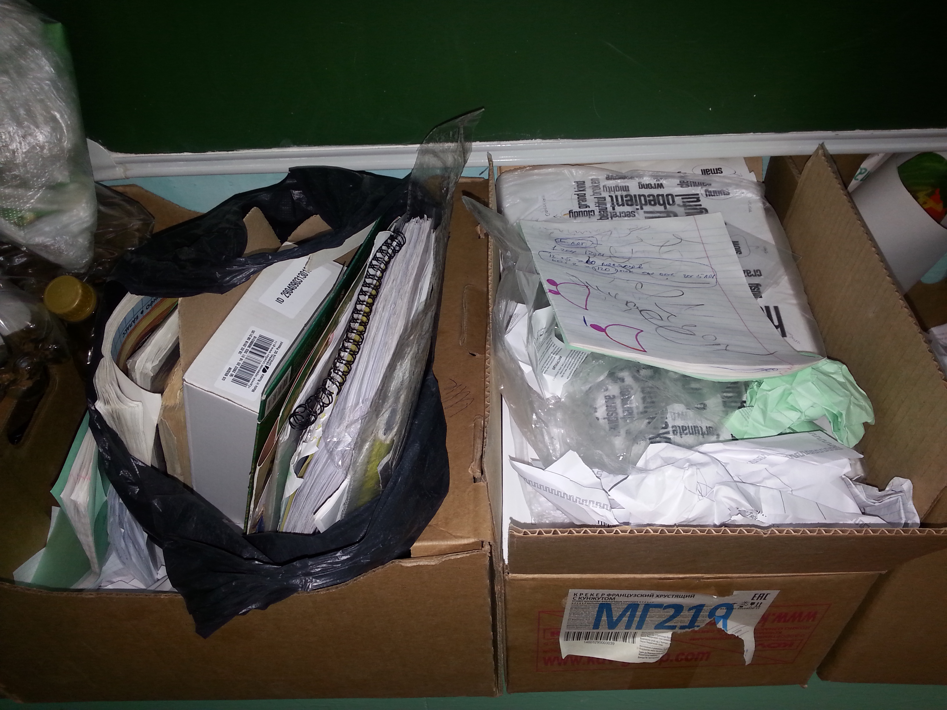
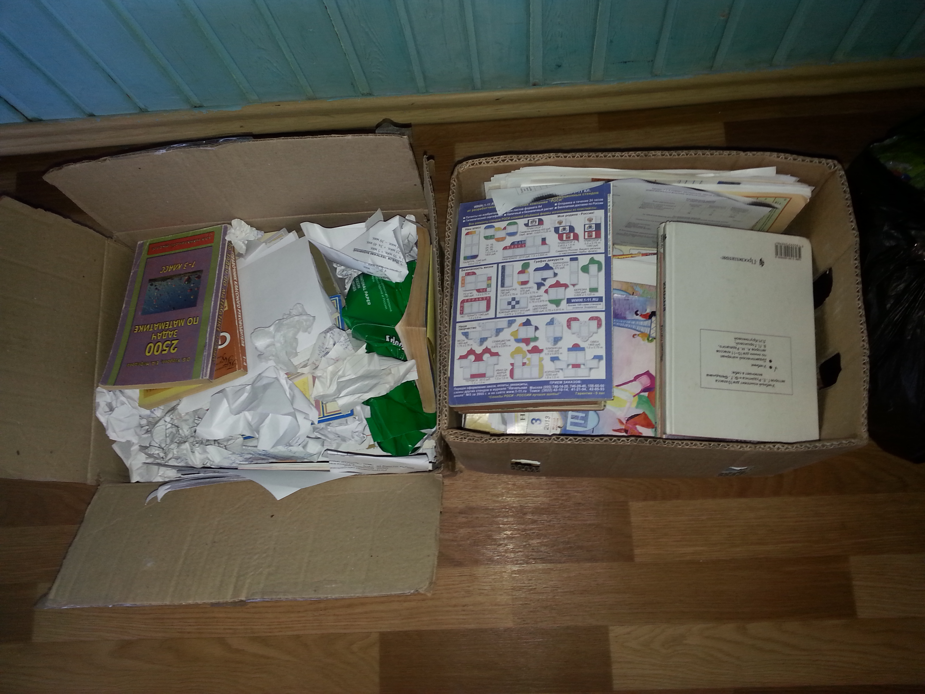
Теперь в нашем классе появилась коробка для сбора макулатуры, в которую мы начали складывать бумагу и остатки картона, тетради с заданиями, журналы и книги. Так родилась новая полезная и добрая традиция в нашем классе!

Slide 6
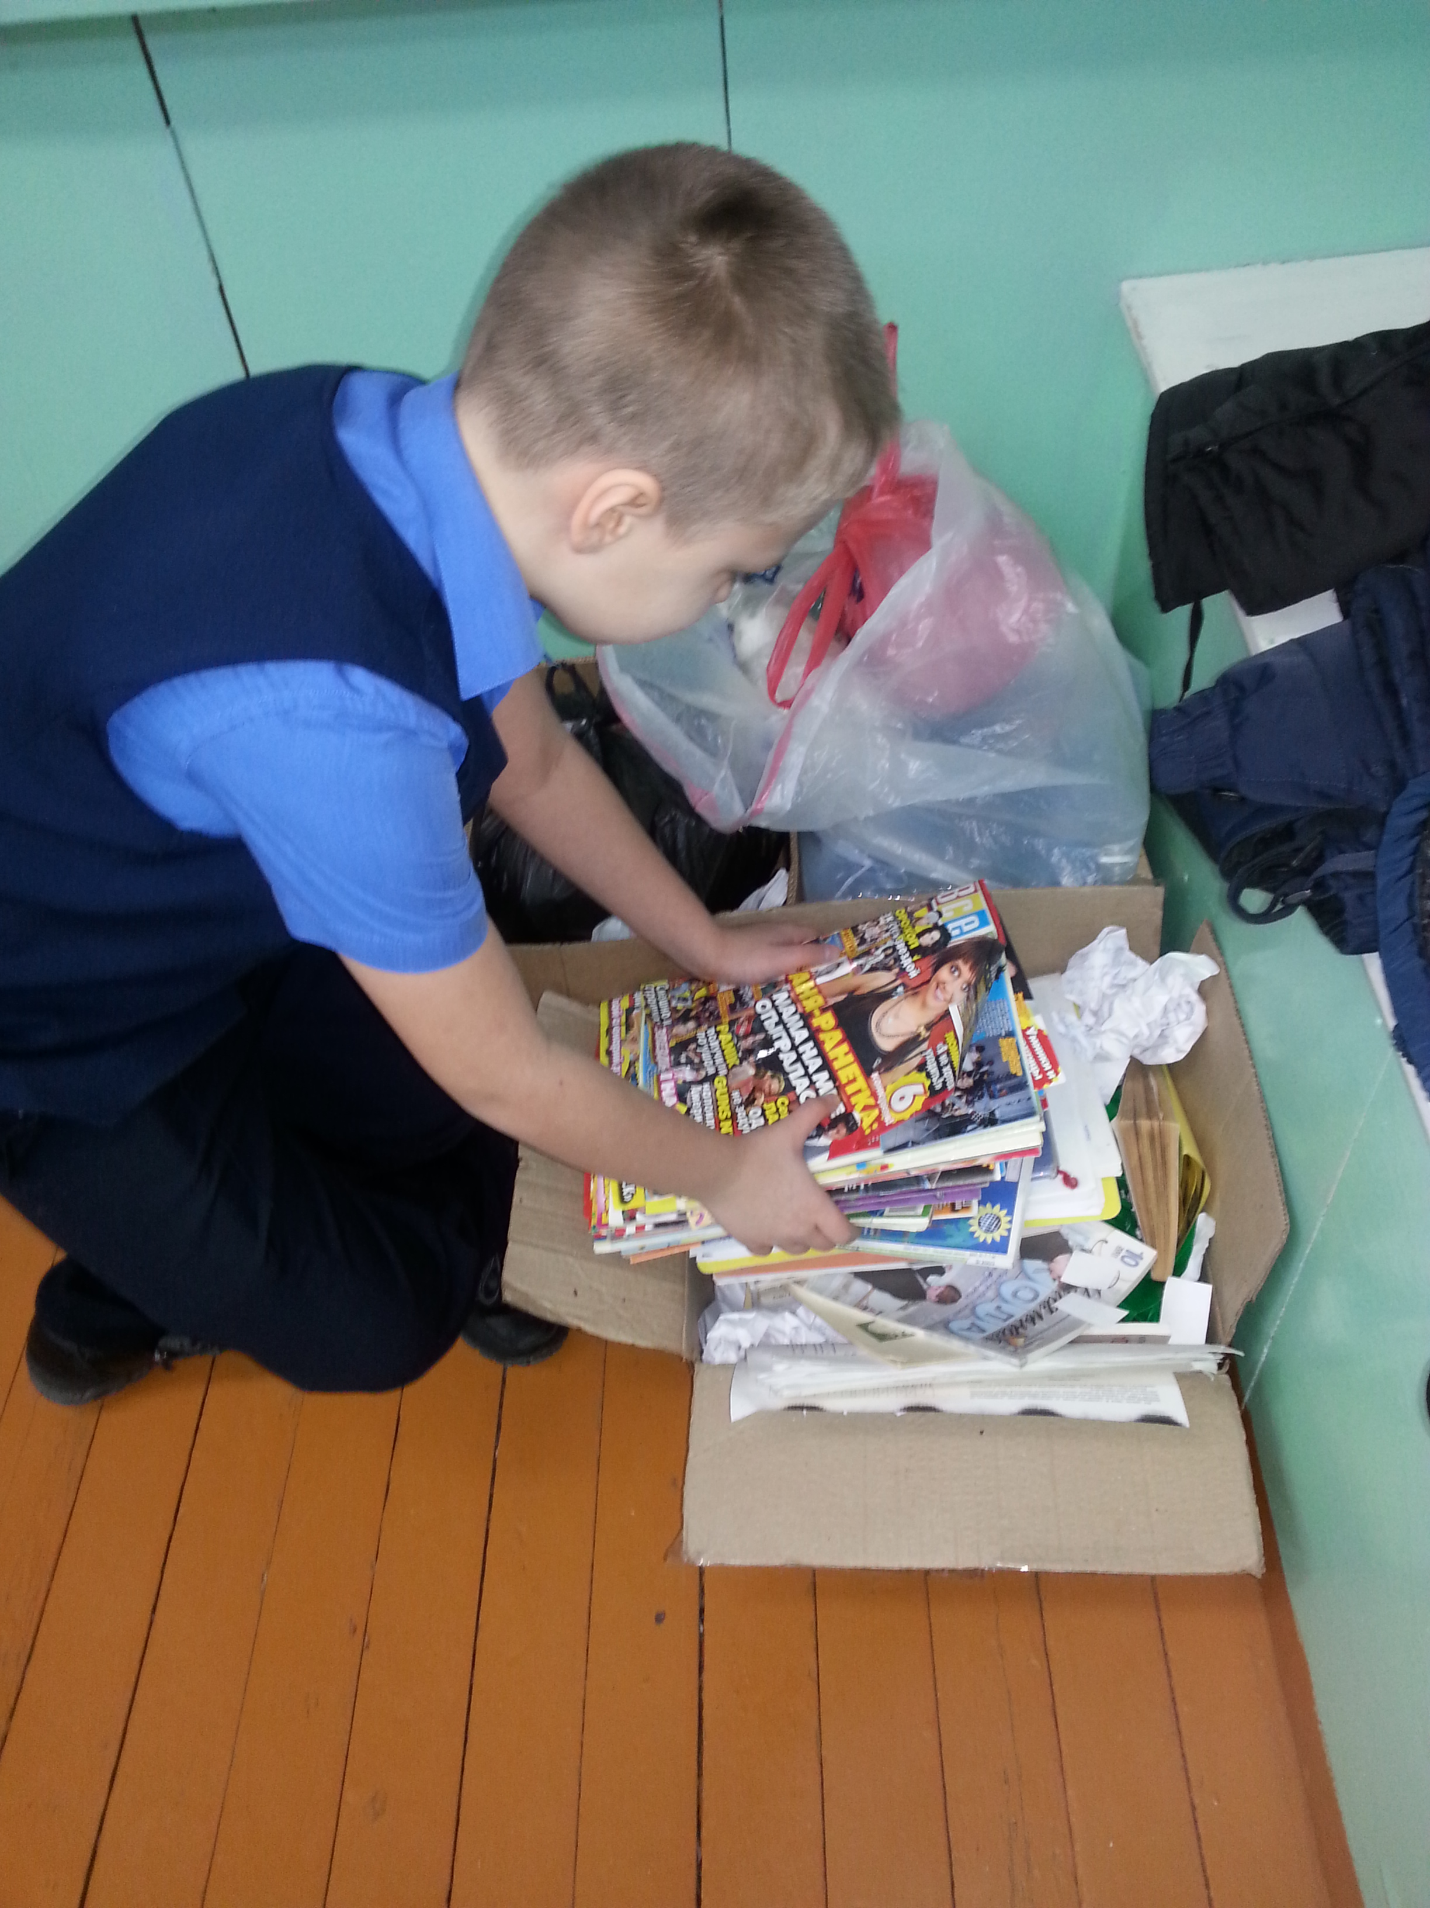
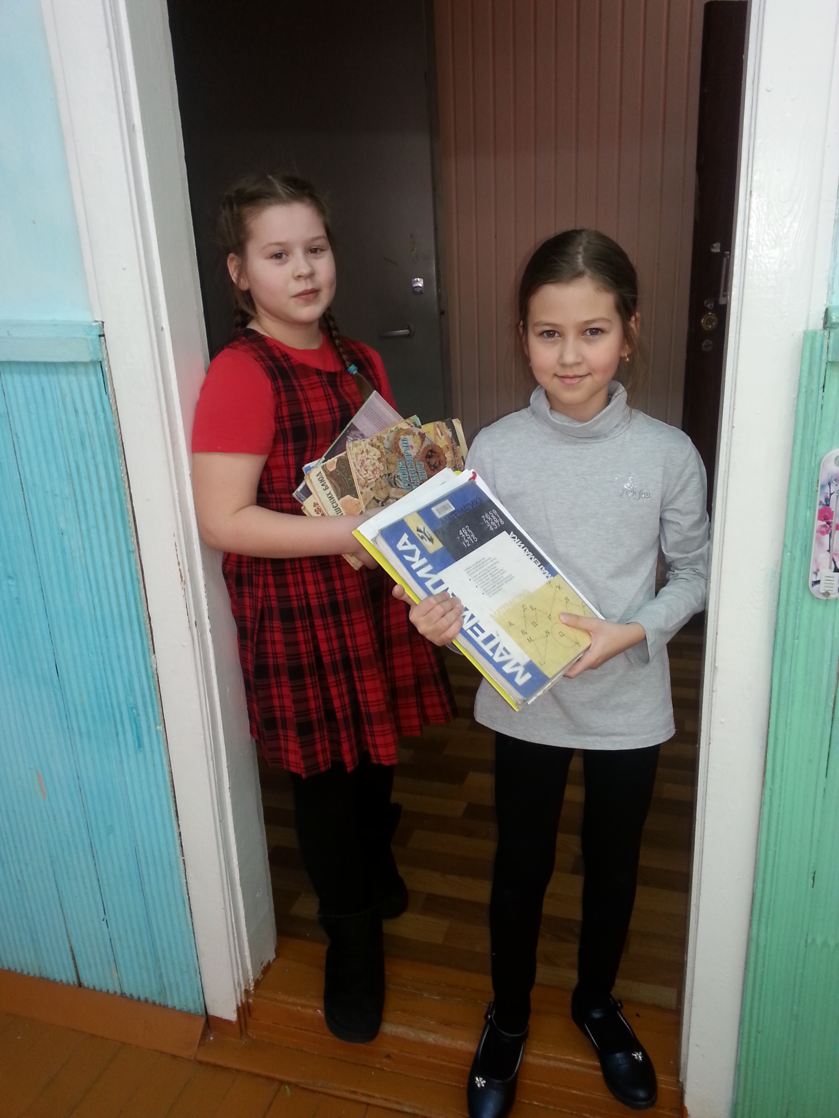
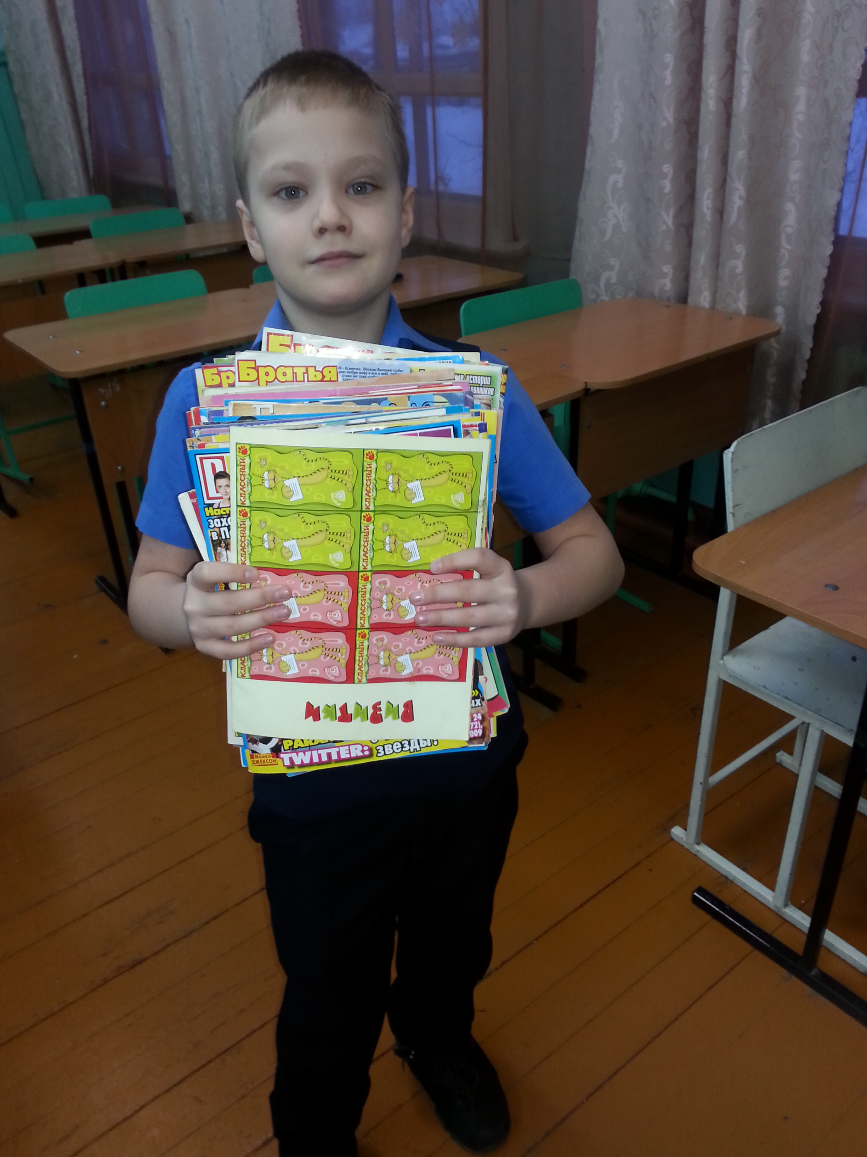
Макулатура (нем. Makulatur, от лат. maculo — пачкаю) — отходы производства, переработки и потребления всех видов бумаги и картона, пригодных для дальнейшего использования в качестве волокнистого сырья. А ведь сбор и переработка макулатуры – хороший способ не только сократить количество мусора, но и уменьшить вырубку лесов.

Slide 7
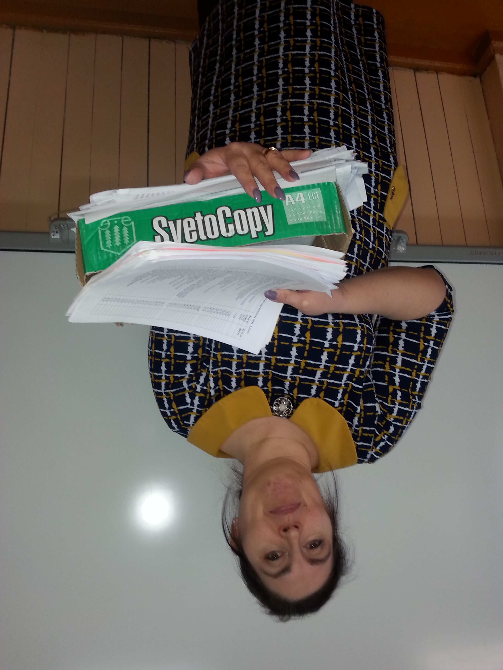
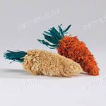
Мы решили провести в школе акцию по сбору макулатуры. Самыми активными оказались 2а и 4б классы. Также макулатуру принесли ребята из 6а класса. На нашу акцию откликнулись и учителя.

Slide 8
Собрав более одной тонны макулатуры, мы спасли небольшой лесок в 19 деревьев от вырубания. 60 кг собранной макулатуры сохраняют одно взрослое дерево, меньше загрязняется окружающая среда, улучшается экологическая ситуация.

Slide 9
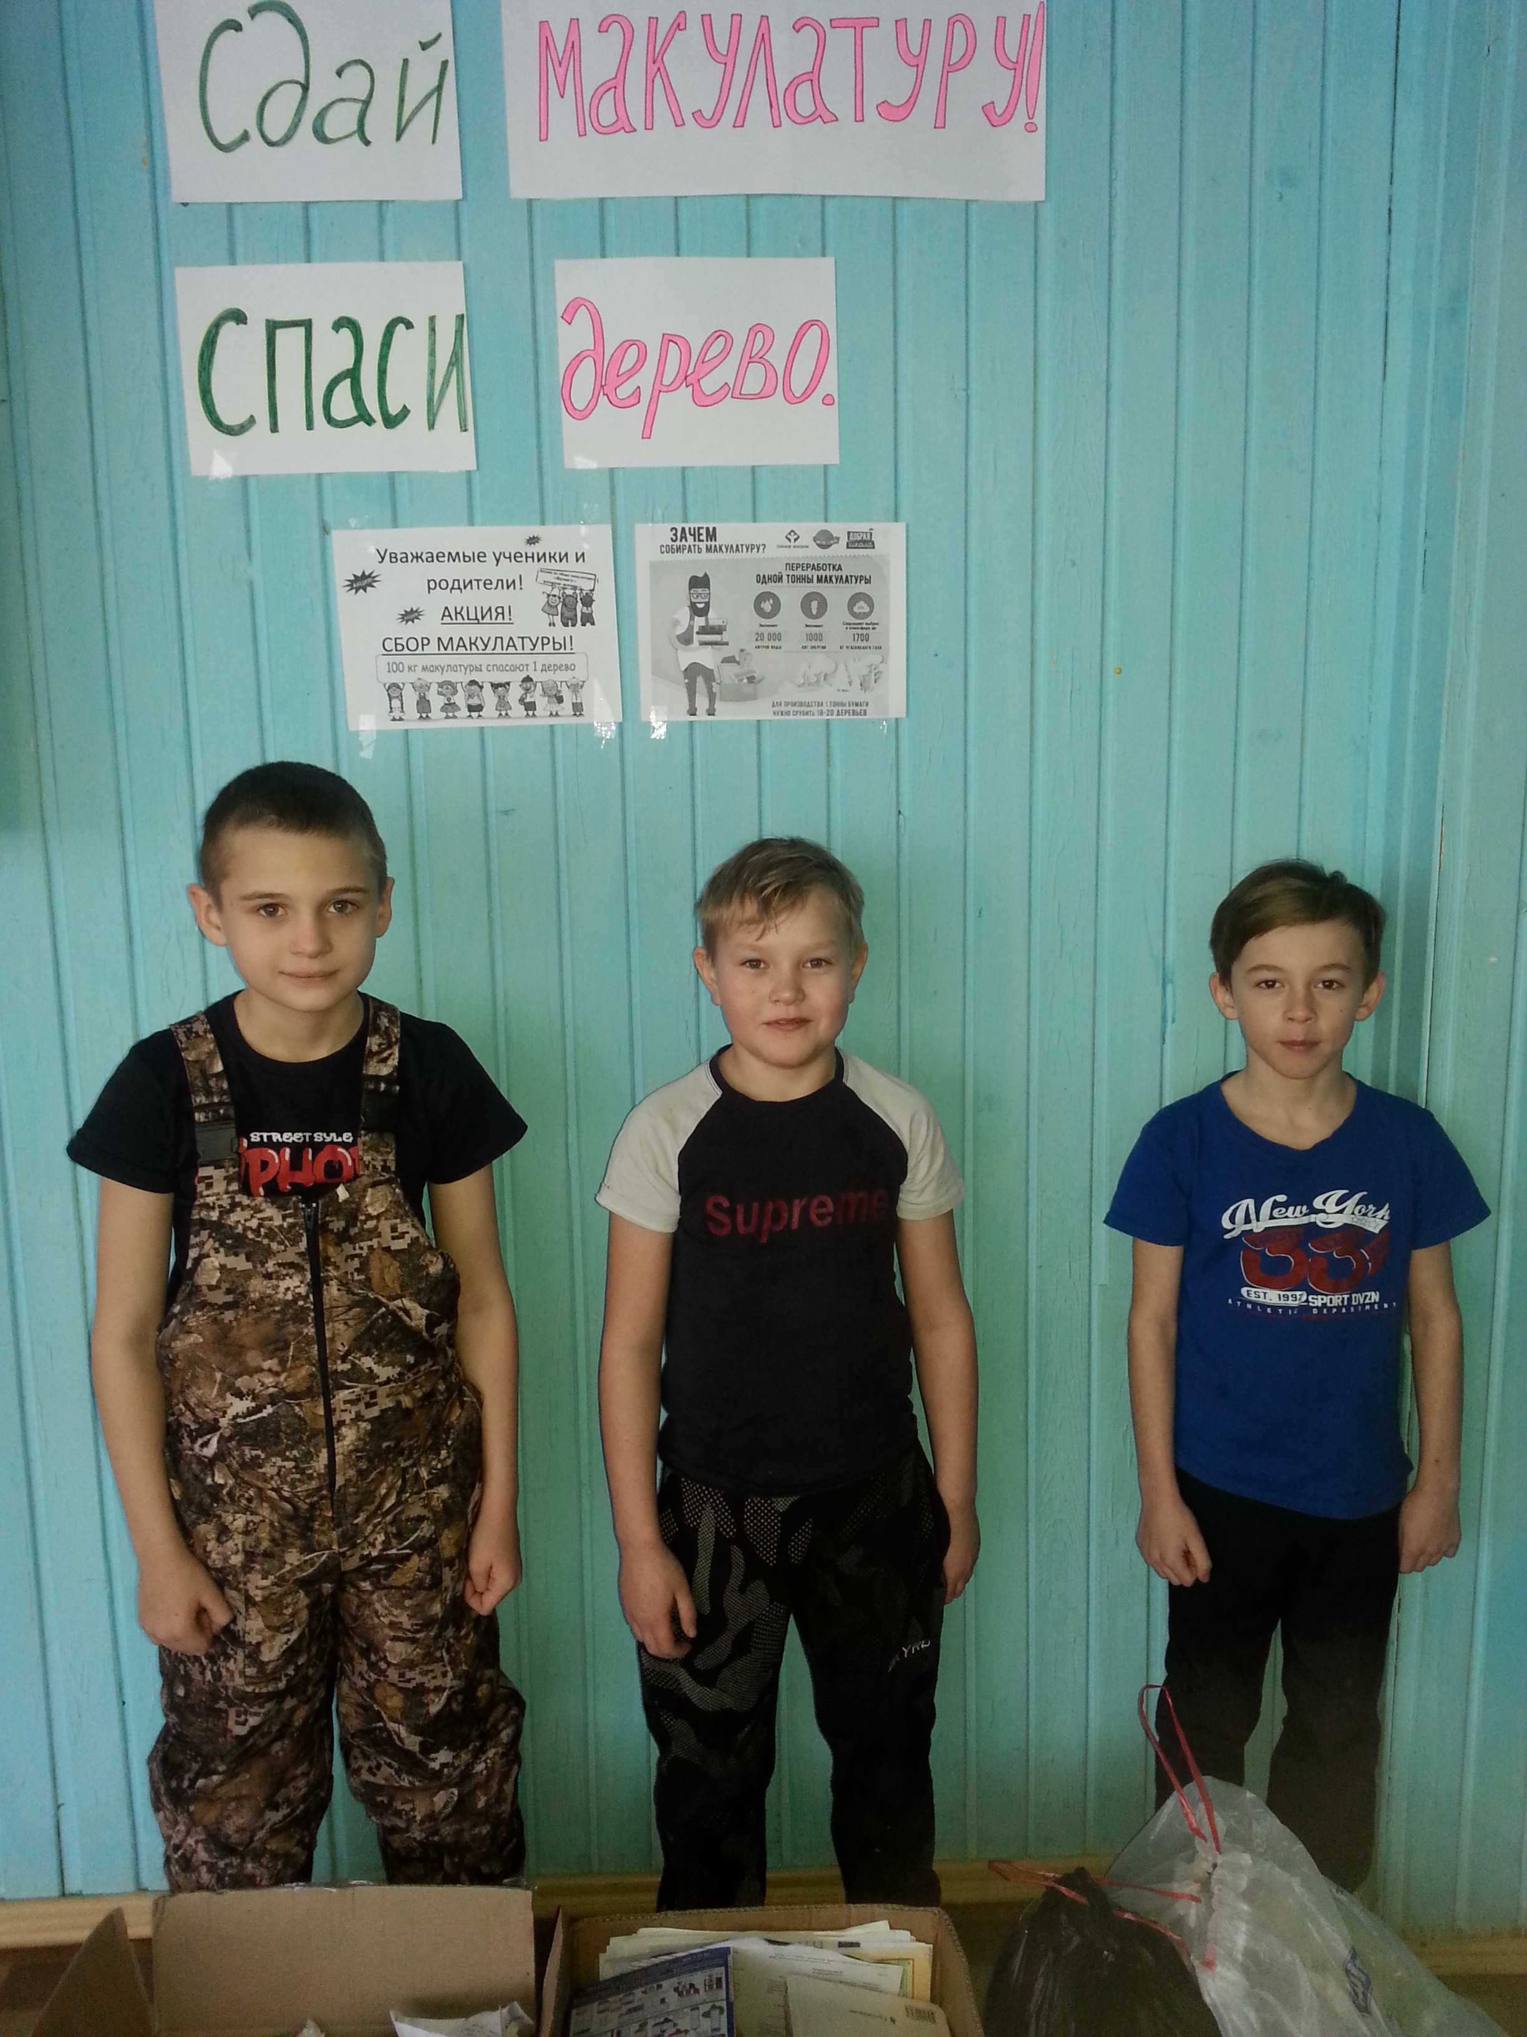
Финансы, вырученные с собранной бумаги, можно использовать для покупки поощрительных призов для активных участников, либо потратить на текущие нужды.
Огромное спасибо всем учащимся и учителям за участие в сборе макулатуры!
Мы с ребятами решили не останавливаться на достигнутом, и будем дальше продолжать это благородное дело!

Slide 10
ВЫВОД:
я узнала, что такое макулатура, провела с одноклассниками в школе акцию по сбору макулатуры, выявила экологическую пользу от сбора макулатуры.
Таким образом, задачи исследовательской работы решены, поставленная цель достигнута, выдвинутая проблема выяснена.

Slide 11
